Slide 1
第一章上机
JavaScript基本语法

Slide 2
相关回顾
什么场合可以使用JavaScript？
怎样在页面中使用JavaScript?
怎样将String类型数据转换成Int和Float类型？
怎样定义函数？怎样实现按钮和JavaScript函数之间的调用？
Notes:
s

Slide 3
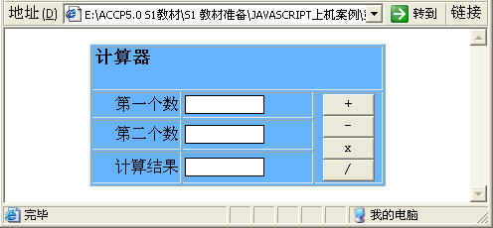
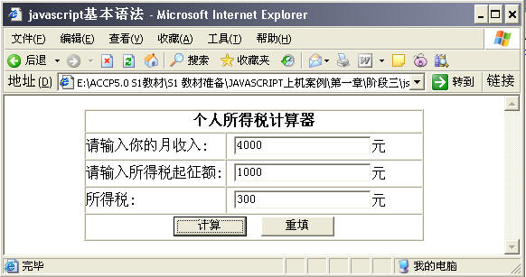
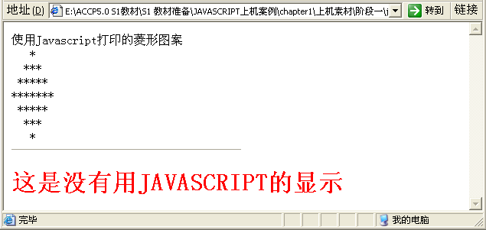
上机目标
打印图形
制作所得税计算器
制作简易计算器
讲解

Slide 4
训练技能点
掌握JavaScript的基本语法
会使用document对象的常用方法
会利用事件调用函数

Slide 5

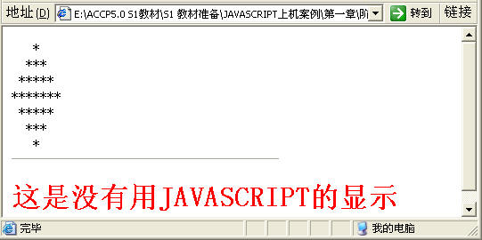
阶段1
训练要点：
  在页面中加入JavaScript脚本
  在JavaScript中使用for循环
  使用document.write( ) 方法向页面输出显示
需求说明：
讲解需求说明
使用JavaScript打印的图形
这里是直接在<P>中显示的内容
Notes:
讲解要点：
假定该系统的数据库设计需要两张表：帐户信息表(bank)存放帐户的信息，
交易信息表(transInfo)存放每次的交易信息。
演示：“示例1：为什么需要触发器.sql”，演示时请设置为较大字体，
以便后排的学员能看清演示的结果。
提问学员：上述结果有什么错误？您一定发现了，当张三取钱200元时，虽然交易信息表(transInfo)中保存了取钱200元的交易信息，但帐户表(bank)中的余额仍是1000，没有自动跟随修改。显然，我们应该根据交易类型是“支取”还是“存入”，自动减少或增加帐户表中的余额。而且，它还应该具有事务的特征：一旦交易失败，余额修改也应该自动取消 。
提问学员：如何解决呢？这种特殊的业务规则使用普通约束行吗 ？
答案显然是否定的 。
使用事务行吗？事务能保证一旦交易失败，余额修改也自动取消。但实现不了自动修改的触发功能 。
最优的解决方案就是采用触发器，它是一种特殊的存储过程，并且也具有事务的功能。它能多表之间执行特殊的业务规则或保持复杂的数据逻辑关系 。

Slide 6
阶段1
参考代码
实现思路：
  在页面中加入JavaScript标签
  两层for循环控制打印图形
  document.write( )方法实现打印内容
完成时间：10分钟
讲解实现思路和关键代码
Notes:
讲解要点：
假定该系统的数据库设计需要两张表：帐户信息表(bank)存放帐户的信息，
交易信息表(transInfo)存放每次的交易信息。
演示：“示例1：为什么需要触发器.sql”，演示时请设置为较大字体，
以便后排的学员能看清演示的结果。
提问学员：上述结果有什么错误？您一定发现了，当张三取钱200元时，虽然交易信息表(transInfo)中保存了取钱200元的交易信息，但帐户表(bank)中的余额仍是1000，没有自动跟随修改。显然，我们应该根据交易类型是“支取”还是“存入”，自动减少或增加帐户表中的余额。而且，它还应该具有事务的特征：一旦交易失败，余额修改也应该自动取消 。
提问学员：如何解决呢？这种特殊的业务规则使用普通约束行吗 ？
答案显然是否定的 。
使用事务行吗？事务能保证一旦交易失败，余额修改也自动取消。但实现不了自动修改的触发功能 。
最优的解决方案就是采用触发器，它是一种特殊的存储过程，并且也具有事务的功能。它能多表之间执行特殊的业务规则或保持复杂的数据逻辑关系 。

Slide 7
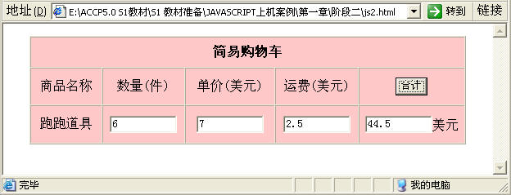
阶段2
训练要点：
  如何向页面中嵌入JavaScript
  onClick单击事件和JavaScript关联
  JavaScript自定义函数
  类型转换parseInt(),parseFlaot( )
  错误调试
需求说明：
讲解需求说明
onClick事件与JavaScript实现关联
Notes:
讲解要点：
假定该系统的数据库设计需要两张表：帐户信息表(bank)存放帐户的信息，
交易信息表(transInfo)存放每次的交易信息。
演示：“示例1：为什么需要触发器.sql”，演示时请设置为较大字体，
以便后排的学员能看清演示的结果。
提问学员：上述结果有什么错误？您一定发现了，当张三取钱200元时，虽然交易信息表(transInfo)中保存了取钱200元的交易信息，但帐户表(bank)中的余额仍是1000，没有自动跟随修改。显然，我们应该根据交易类型是“支取”还是“存入”，自动减少或增加帐户表中的余额。而且，它还应该具有事务的特征：一旦交易失败，余额修改也应该自动取消 。
提问学员：如何解决呢？这种特殊的业务规则使用普通约束行吗 ？
答案显然是否定的 。
使用事务行吗？事务能保证一旦交易失败，余额修改也自动取消。但实现不了自动修改的触发功能 。
最优的解决方案就是采用触发器，它是一种特殊的存储过程，并且也具有事务的功能。它能多表之间执行特殊的业务规则或保持复杂的数据逻辑关系 。

Slide 8
阶段2
参考代码
实现思路：
  在页面中加入JavaScript标签
  定义变量获得页面文本框的值
  在表单中文本框默认的取值类型是String类型，所以在数值计算前要进行类型转换
完成时间：15分钟
讲解实现思路和关键代码
Notes:
讲解要点：
假定该系统的数据库设计需要两张表：帐户信息表(bank)存放帐户的信息，
交易信息表(transInfo)存放每次的交易信息。
演示：“示例1：为什么需要触发器.sql”，演示时请设置为较大字体，
以便后排的学员能看清演示的结果。
提问学员：上述结果有什么错误？您一定发现了，当张三取钱200元时，虽然交易信息表(transInfo)中保存了取钱200元的交易信息，但帐户表(bank)中的余额仍是1000，没有自动跟随修改。显然，我们应该根据交易类型是“支取”还是“存入”，自动减少或增加帐户表中的余额。而且，它还应该具有事务的特征：一旦交易失败，余额修改也应该自动取消 。
提问学员：如何解决呢？这种特殊的业务规则使用普通约束行吗 ？
答案显然是否定的 。
使用事务行吗？事务能保证一旦交易失败，余额修改也自动取消。但实现不了自动修改的触发功能 。
最优的解决方案就是采用触发器，它是一种特殊的存储过程，并且也具有事务的功能。它能多表之间执行特殊的业务规则或保持复杂的数据逻辑关系 。

Slide 9

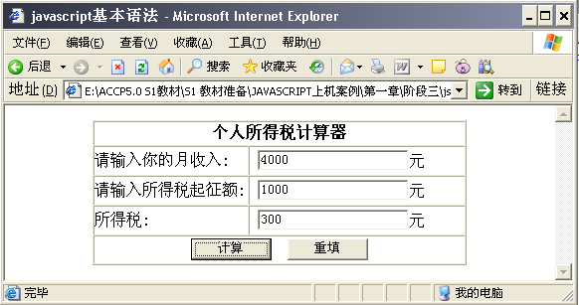
阶段3
需求说明：
  计算个人所得税
参考代码
需要进行类型转换parseFloat()
在onClick事件中调用JavaScript自定义函数
完成时间：20分钟

Slide 10
阶段3
常见调试问题及解决办法
代码规范问题
共性问题集中讲解
Notes:
讲解要点：
假定该系统的数据库设计需要两张表：帐户信息表(bank)存放帐户的信息，
交易信息表(transInfo)存放每次的交易信息。
演示：“示例1：为什么需要触发器.sql”，演示时请设置为较大字体，
以便后排的学员能看清演示的结果。
提问学员：上述结果有什么错误？您一定发现了，当张三取钱200元时，虽然交易信息表(transInfo)中保存了取钱200元的交易信息，但帐户表(bank)中的余额仍是1000，没有自动跟随修改。显然，我们应该根据交易类型是“支取”还是“存入”，自动减少或增加帐户表中的余额。而且，它还应该具有事务的特征：一旦交易失败，余额修改也应该自动取消 。
提问学员：如何解决呢？这种特殊的业务规则使用普通约束行吗 ？
答案显然是否定的 。
使用事务行吗？事务能保证一旦交易失败，余额修改也自动取消。但实现不了自动修改的触发功能 。
最优的解决方案就是采用触发器，它是一种特殊的存储过程，并且也具有事务的功能。它能多表之间执行特殊的业务规则或保持复杂的数据逻辑关系 。

Slide 11
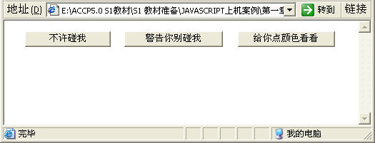
阶段4
讲解需求说明
训练要点：
  带参数的自定义函数
  document.bgColor
需求说明：
单击每个按钮将会改变页面的背景颜色
Notes:
讲解要点：
假定该系统的数据库设计需要两张表：帐户信息表(bank)存放帐户的信息，
交易信息表(transInfo)存放每次的交易信息。
演示：“示例1：为什么需要触发器.sql”，演示时请设置为较大字体，
以便后排的学员能看清演示的结果。
提问学员：上述结果有什么错误？您一定发现了，当张三取钱200元时，虽然交易信息表(transInfo)中保存了取钱200元的交易信息，但帐户表(bank)中的余额仍是1000，没有自动跟随修改。显然，我们应该根据交易类型是“支取”还是“存入”，自动减少或增加帐户表中的余额。而且，它还应该具有事务的特征：一旦交易失败，余额修改也应该自动取消 。
提问学员：如何解决呢？这种特殊的业务规则使用普通约束行吗 ？
答案显然是否定的 。
使用事务行吗？事务能保证一旦交易失败，余额修改也自动取消。但实现不了自动修改的触发功能 。
最优的解决方案就是采用触发器，它是一种特殊的存储过程，并且也具有事务的功能。它能多表之间执行特殊的业务规则或保持复杂的数据逻辑关系 。

Slide 12
阶段4
参考代码
关键思路和参考代码：
  定义有参数的JavaScript函数
  通过onClick单击事件调用JavaScript函数
  document.bgColor改变背景颜色
完成时间：15分钟
讲解实现思路和关键代码
Notes:
讲解要点：
假定该系统的数据库设计需要两张表：帐户信息表(bank)存放帐户的信息，
交易信息表(transInfo)存放每次的交易信息。
演示：“示例1：为什么需要触发器.sql”，演示时请设置为较大字体，
以便后排的学员能看清演示的结果。
提问学员：上述结果有什么错误？您一定发现了，当张三取钱200元时，虽然交易信息表(transInfo)中保存了取钱200元的交易信息，但帐户表(bank)中的余额仍是1000，没有自动跟随修改。显然，我们应该根据交易类型是“支取”还是“存入”，自动减少或增加帐户表中的余额。而且，它还应该具有事务的特征：一旦交易失败，余额修改也应该自动取消 。
提问学员：如何解决呢？这种特殊的业务规则使用普通约束行吗 ？
答案显然是否定的 。
使用事务行吗？事务能保证一旦交易失败，余额修改也自动取消。但实现不了自动修改的触发功能 。
最优的解决方案就是采用触发器，它是一种特殊的存储过程，并且也具有事务的功能。它能多表之间执行特殊的业务规则或保持复杂的数据逻辑关系 。

Slide 13
阶段5
需求说明：
简易计算器
参考代码
完成时间：20分钟

Slide 14
阶段5
常见调试问题及解决办法
代码规范问题
共性问题集中讲解
Notes:
讲解要点：
假定该系统的数据库设计需要两张表：帐户信息表(bank)存放帐户的信息，
交易信息表(transInfo)存放每次的交易信息。
演示：“示例1：为什么需要触发器.sql”，演示时请设置为较大字体，
以便后排的学员能看清演示的结果。
提问学员：上述结果有什么错误？您一定发现了，当张三取钱200元时，虽然交易信息表(transInfo)中保存了取钱200元的交易信息，但帐户表(bank)中的余额仍是1000，没有自动跟随修改。显然，我们应该根据交易类型是“支取”还是“存入”，自动减少或增加帐户表中的余额。而且，它还应该具有事务的特征：一旦交易失败，余额修改也应该自动取消 。
提问学员：如何解决呢？这种特殊的业务规则使用普通约束行吗 ？
答案显然是否定的 。
使用事务行吗？事务能保证一旦交易失败，余额修改也自动取消。但实现不了自动修改的触发功能 。
最优的解决方案就是采用触发器，它是一种特殊的存储过程，并且也具有事务的功能。它能多表之间执行特殊的业务规则或保持复杂的数据逻辑关系 。

Slide 15
总结
总结并布置作业
Notes:
讲解要点：
假定该系统的数据库设计需要两张表：帐户信息表(bank)存放帐户的信息，
交易信息表(transInfo)存放每次的交易信息。
演示：“示例1：为什么需要触发器.sql”，演示时请设置为较大字体，
以便后排的学员能看清演示的结果。
提问学员：上述结果有什么错误？您一定发现了，当张三取钱200元时，虽然交易信息表(transInfo)中保存了取钱200元的交易信息，但帐户表(bank)中的余额仍是1000，没有自动跟随修改。显然，我们应该根据交易类型是“支取”还是“存入”，自动减少或增加帐户表中的余额。而且，它还应该具有事务的特征：一旦交易失败，余额修改也应该自动取消 。
提问学员：如何解决呢？这种特殊的业务规则使用普通约束行吗 ？
答案显然是否定的 。
使用事务行吗？事务能保证一旦交易失败，余额修改也自动取消。但实现不了自动修改的触发功能 。
最优的解决方案就是采用触发器，它是一种特殊的存储过程，并且也具有事务的功能。它能多表之间执行特殊的业务规则或保持复杂的数据逻辑关系 。

Slide 16
